Slide 1


蜜蜂引路

Slide 2


要求：
一读: 默读－－掌握生字；
二读: 轻读－－生字回家；
三读: 朗读－－通顺流利。

Slide 3

mò s ī f ù
莫 斯 附
pài tán yà
派 谈 讶

Slide 4

读 一 读
列宁 谈天 亲自 利用
蜜蜂 采蜜 引路 附近
果然 惊讶 养蜂人

Slide 5


1922年，列宁住在莫斯科附近
的一座小山上。当地有个养蜂人，
列宁常常派人去请他来谈天。

Slide 6

列宁为什么要亲自去找养蜂人呢？列宁是怎样找到养蜂人的？
请你带着这些问题到课文第２～４自
然段去找找答案，看看谁的收获最大。

Slide 7
有一回，列宁想请那个人谈谈怎样
养蜂。可是往常派去找他的人到莫斯科
去了，别人都不知道他住在哪里。列宁
知道养蜂人住得不远，就亲自去找。
因为……可是……所以……

Slide 8


看见
列宁一边走一边看，发现路边的花丛里
有许多蜜蜂。他仔细观察，只见那些蜜蜂采了
蜜，飞进附近的一个园子里，园子旁边有一所
小房子。列宁走到那所房子跟前，敲了敲门，
开门的果然是那个养蜂的人。

Slide 9
列宁一边走一边看，发现路边的花丛里
有许多蜜蜂。他仔细观察，只见那些蜜蜂采了
蜜，飞进附近的一个园子里，园子旁边有一所
小房子。列宁走到那所房子跟前，敲了敲门，
开门的果然是那个养蜂的人。

Slide 10
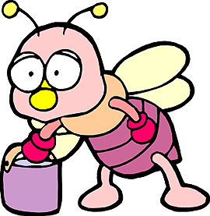
养蜂的人看见列宁，惊讶地说：
“您好，列宁同志。是谁把您领到这
儿来的？”列宁笑着说：“我有向导，
是您的蜜蜂把我领到这儿来的。”

Slide 11
蜜蜂引路
学了课文，你的收获一定
不少吧，说来听听。

Slide 12


pài
派

Slide 13
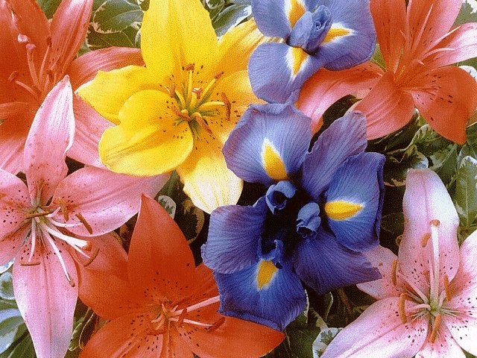
cÓng
丛
花 丛

Slide 14


列宁发现路边的花丛里有（ ），他想：
蜜蜂采了蜜要飞回（ ），而（ ）往往
住在蜂房附近，只要我（ ），
就能找到（ ）。

